Slide 1
Best Principles in
UI/UX
Web Design
Notes:
Започнуваме...

Slide 2
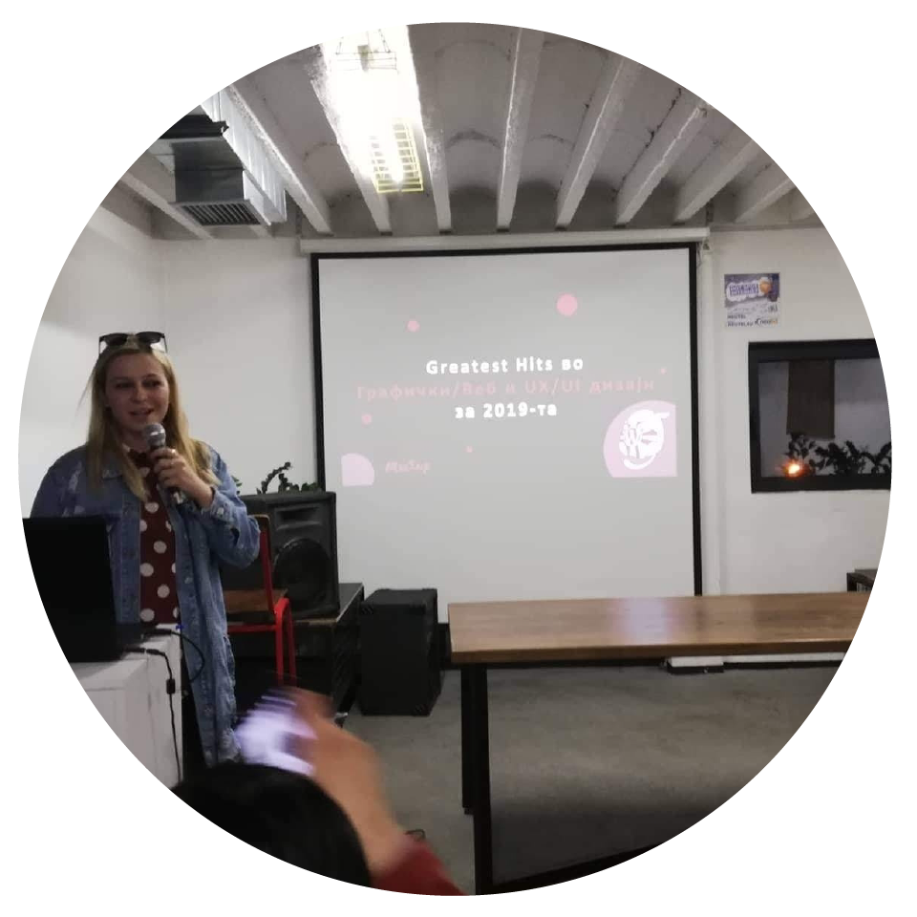
Росана Роси Стаменкова | www.rosanastamenkova.com
Графички/Веб
UX/UI
дизајнер и програмер
WordCamp спикер, WordPress ентузијаст и маркетинг гуру
Образование
Искуство
Универзитет “Св. Климент Охридски” - Битола
ФИКТ - Факултет за информатички и комуникациски технологии
6+ години
Notes:
Здраво на сите. Јас сум Росана Стаменкова, работам како Графички, Веб, UX/UI дизајнер и програмер, со 6 годишно искуство во овие области, имам дипломирано на Факултетот за информатички и комуникациски технологии - ФИКТ на Универзитетот Св. Климент Охридски во Битола.
Пред се сакам да се заблагодарам на поканата за да бидам дел од овој голем WordCamp настан, лани бев во публика, но годинава како гостин спикер, тука сум за да ви презентирам една интересна тема во областа во која моментално работам. Исто така сакам да се заблагодарам што ве има во толку голем број присутни, а најмногу да дадам благодарност до организацијата, спонзорите за овој настан да биде уште поголем и подобар секоја година, и да ги поздравам сите спикери. Чест и задоволство е да се биде дел од оваа голема WordPress заедница.

Slide 3
,,Best Principles UI/UX Web Design’’
Корисничкиот интерфејс
и корисничкото искуство
се примарни елементи
што треба да се земат во обзир кога веб страниците и апликациите се во процес на создавање.
Steve Jobs
‘’The only way to do great work is love what you do.’’
Notes:
Сите знаеме дека процесот на дизајнирање и програмирање е комплексно патување што не се случува преку ноќ. Но станува уште покомплицирано ако не ги разбереме основите.
Затоа треба да знаете дека Корисничкиот интерфејс и Корисничкото искуство се примарни елементи што треба да се земат во обзир кога веб страниците и апликациите се во процес на создавање.

Slide 4
,,Најдобрите принципи во UI/UX Веб Дизајн’’
(Кориснички интерфејс и корисничко искуство)
Разбирање на улогата
на UI/UX дизајн
Дознавање
Зошто одличните дизајни се
толку вредни?
ШТО
ПОДРАЗБИРА
UX дизајн?
Што
претставува
UI дизајн?
Notes:
,,Најдобрите принципи во UI/UX Веб Дизајн’’ вклучуваат:
Разбирање на улогата на UI/UX дизајнот
Дознавање зошто одличните дизајни се толку вредни?
Што подразбира UX (Корисничко Искуство) дизајнот
Што претставува UI (Корисничко Искуство) дизајнот?

Slide 5
,,Најдобрите принципи во UI/UX Веб Дизајн’’
Разбирање на улогата на UI/UX дизајн
Корисничкото искуство (User Experience - UX) е впечатокот кое луѓето го добиваат при користење на веб страницата. Корисничкото искуство се однесува на креирање дизајн на продукт или услуга во согласност со потребите на корисниците.
Корисничкиот интерфејс (User Interface - UI) е она што луѓето визуелно го гледаат на веб страницата и е поврзано со впечатокот со тоа искуство. Корисничкиот интерфејс не е само бои, форми, копчиња и менија кои ги користи корисникот, туку е презентирање на вистинските алатки за да може корисникот да ги оствари своите цели.
Врската помеѓу корисникот и искуството е првиот впечаток дека веб страницата прави да се чувствува како стар пријател или да се заборави како минувач.
Notes:
За да ја разберете улогата на UI/UX дизајнот потребно е да ги разликувате овие две области.

Slide 6
Notes:
Објаснување за сликата...

Slide 7
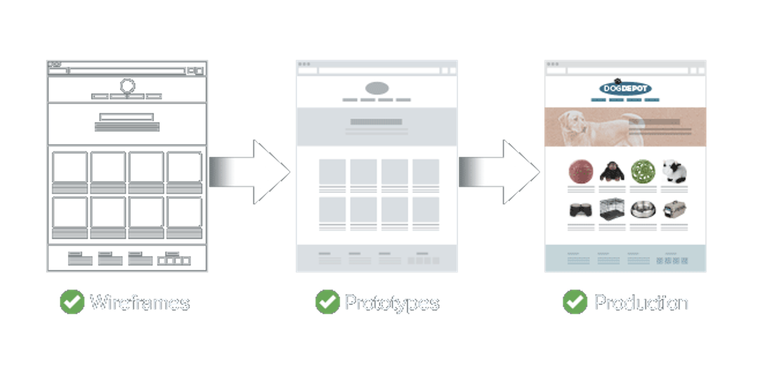
,,Најдобрите принципи во UI/UX Веб Дизајн’’
UI/UX дизајнОТ СЕ СОСТОИ ОД ТРИ ФазИ
Notes:
UI/UX дизајнот се состои од три фази.

Slide 8
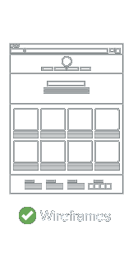
Разбирање на улогата на UI/UX дизајн
Wireframes (UX) – Design
Рамка за веб страници или позната како шема кој претставува визуелен водич за скелетот на веб страницата.
Рамката обично нема типографски стил, боја или графика, бидејќи главниот фокус лежи во функционалноста, однесувањето и приоритетот на содржината, и се фокусира на она што екранот го прави, а не како изгледа.
Може да бидат цртани или креирани со некои софтверски апликации за таа намена.
Ова е фаза во корисничкото искуство.
Notes:
WIREFRAMES претставува…

Slide 9
Разбирање на улогата на UI/UX дизајн
Prototypes (UX) – Design
Прототиповите се првичната архитектура на веб страницата, дизајнот и содржината.
Интерактивните прототипови ги тестираат сите предложени решенија, се променуваат и се прилагодуваат за имплементација во финалниот производ.
Прототипот е нацрт верзија на вашиот производ, кој ви овозможува да ги тестирате вашите идеи и да разберете како размислуваат вашите корисници и каква е нивната перцепција за вашето решение.
Ова е фаза во корисничкото искуство.
Notes:
PROTOTYPES претставува…

Slide 10
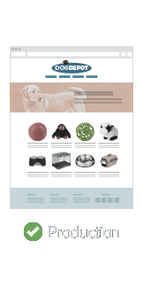
Разбирање на улогата на UI/UX дизајн
Production (UI) – Design
Продукцијата е корисничкиот интерфејс кој е претставен на компјутерскиот екран.
Целта на дизајнот на корисничкиот интерфејс е да се направи интеракција на корисникот што е можно поедноставно и поефикасно, со поглед на остварување на корисничките цели.
Добриот дизајн на корисничкиот интерфејс го влече вниманието кон себе со помош на графички дизајн, бои и типографија кои се користат за поддршка на неговата употребливост.
Ова е фаза во кориснички интерфејс.
Notes:
PRODUCTION претставува…

Slide 11
,,Најдобрите принципи во UI/UX Веб Дизајн’’
ДОЗНАВАЊЕ Зошто одличните дизајни се толку вредни?
Добрите карактеристики и прекрасните идеи не се основа на највисокиот дизајн и ова е нешто за што веб програмерите секогаш ќе им го кажуваат на своите клиенти.
Успехот на која било веб страница или апликација се сведува на корисничкото искуство или корисничкиот интерфејс.
Ако апликацијата не е правилно дизајнирана што се однесува до корисничкото искуство и корисничкиот интерфејс, веројатноста клиентот да продолжи да ја користи или да се врати е мала.
Бизнисот не може да објави веб страница или апликација на пошироката јавност што не е во состојба да ги извршува основните задачи на најдобар начин.
Notes:
Многу е битно да знаеме зошто одличните дизајни се толку вредни...

Slide 12
Дознавање зошто одличните дизајни се толку вредни?
Шест основни РАБОТИ
кои го водат процесот на донесување одлуки и за да се исполнат овие работи, треба да се избере вистинското корисничко искуство и кориснички интерфејс.
Структура
Едноставност
Видливост
Повратна информација
Толеранција
Повторна употреба
Notes:
Ова се основните работи кои го водат процесот на донесување одлуки и за да се исполнат овие работи, треба да се избере вистинското корисничко искуство и кориснички интерфејс.

Slide 13
,,Најдобрите принципи во UI/UX Веб Дизајн’’
ШТО ПОДРАЗБИРА UX дизајн?
Постојат неколку аспекти на искуството на корисникот кои се опфатени со UX принципите за дизајнирање. Со цел да се погоди слатката точка каде што се задоволуваат потребите на корисникот додека тие можат да уживаат во искуството за пребарување.
Оваа форма на дизајн е наменета да биде динамична, така што потребите на корисникот можат да бидат исполнети со текот на времето. Технологијата постојано се менува, а динамичниот дизајн е клучен за успехот на бизнисот.
Ако веб страницата или апликацијата не можат да управуваат и да сфаќаат сложени податоци, ова е знак дека корисничкото искуство не е правилно поставено.
Notes:
Што подразбира UX дизајн?

Slide 14
Што подразбира UX дизајн?
Прво искуство
Дали веб страницата или апликацијата е забавна?
Дали функционира на соодветно ниво на ефикасност?
Дали искуството е пријатно?
Дали расположението на корисникот е исполнето?
Notes:
Прво искуство...

Slide 15
,,Најдобрите принципи во UI/UX Веб Дизајн’’
Што претставува UI дизајн?
Процесот на дизајнирање UI е помалку за функционалноста и е повеќе фокусиран на естетската привлечност.
Визуелниот и графичкиот дизајн со избор на соодветни шеми на бои или типографија ќе ја привлечат публиката и ќе ги охрабрат да остане и да се врати.
Вредноста на одличниот дизајн лежи во првиот впечаток.
Notes:
Што претставува UI дизајн?

Slide 16
Што претставува UI дизајн?
Прв впечаток
Што корисникот прво ќе види кога ќе ја отвори веб страницата?
Дали ќе биде поздравен со интерфејс што одговара и е лесен за читање?
Доаѓањето на веб страницата треба да му го постави тонот за корисничкото искуство.
Дали веб страницата е убава и визуелно привлечна?
Notes:
Прв впечаток...

Slide 17
,,Најдобрите принципи во UI/UX Веб Дизајн’’
заклучок
Разбирањето и спроведувањето на
Најдобрите принципи
Се од суштинско значење за успехот на секој бизнис.
Notes:
Разбирањето и спроведувањето на најдобрите принципи на Корисничко Искуство и Кориснички Интерфејс се од суштинско значење за успехот на секој бизнис.

Slide 18
Ви благодарам!

